Slide 1
горячего завтрака:
Приготовление поваром столовой МБОУ «Старогладовская СОШ»
ОТ и ДО

Slide 2
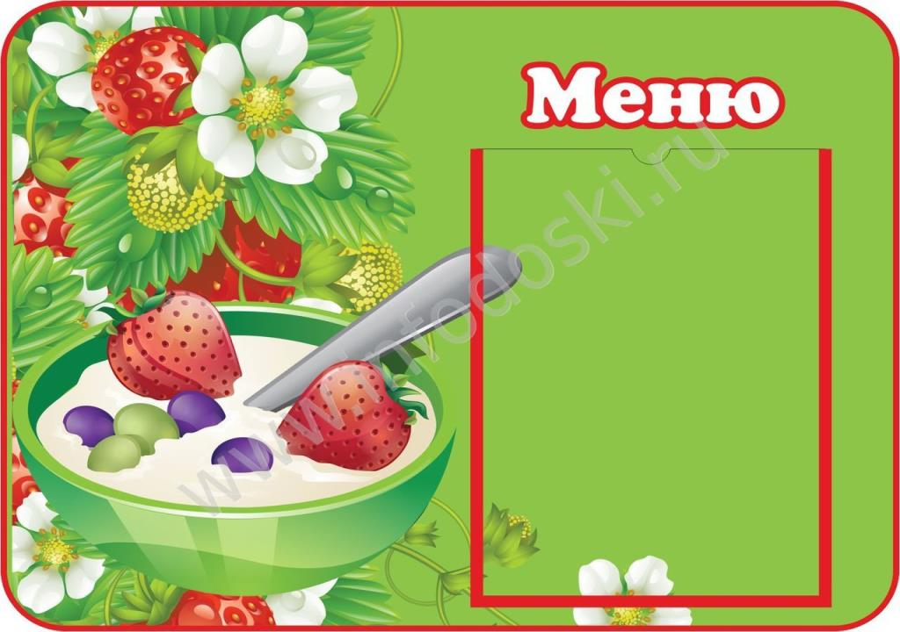
2-й день цикличного меню
завтрак:
- пшенная каша
- чай с лимоном
- масло сливочное
- хлеб пшеничный
- яблоко

Slide 3
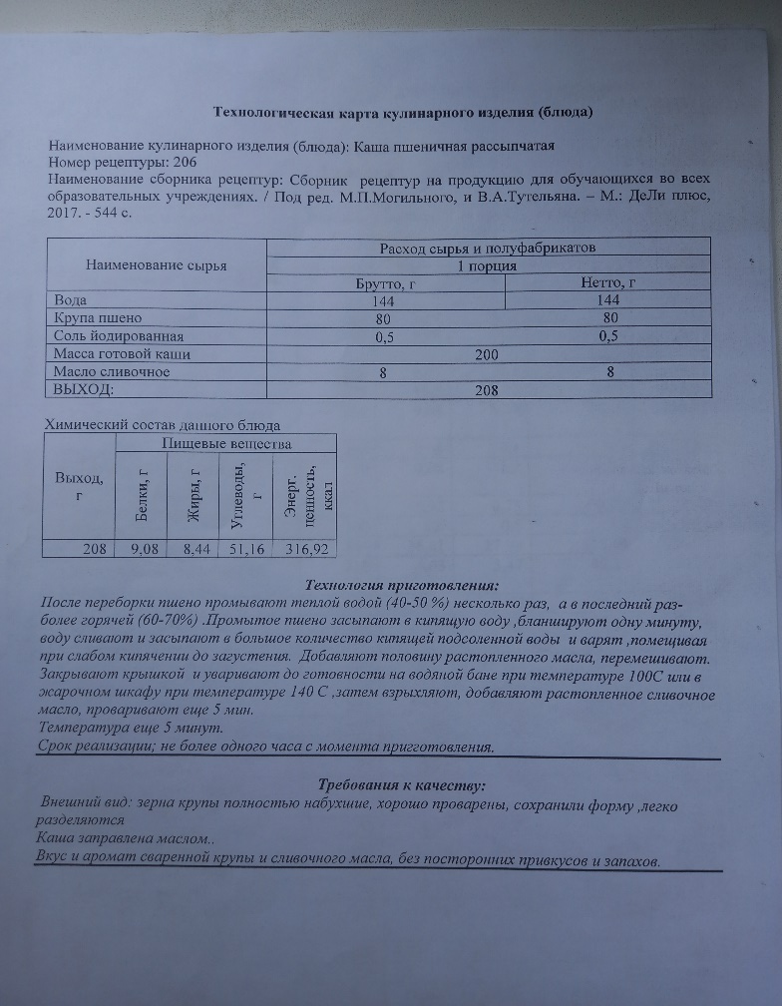
Каша пшенная

Slide 4
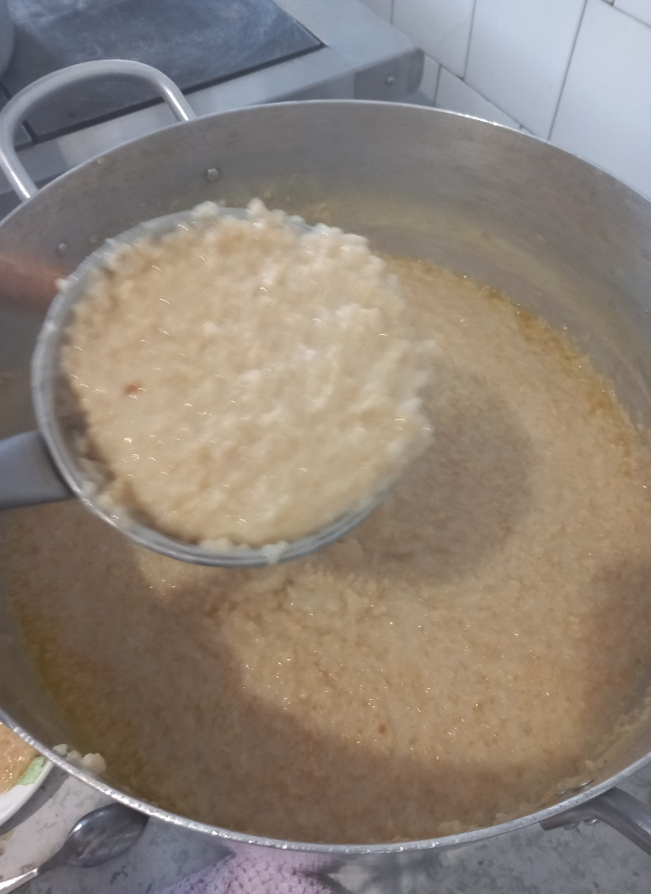
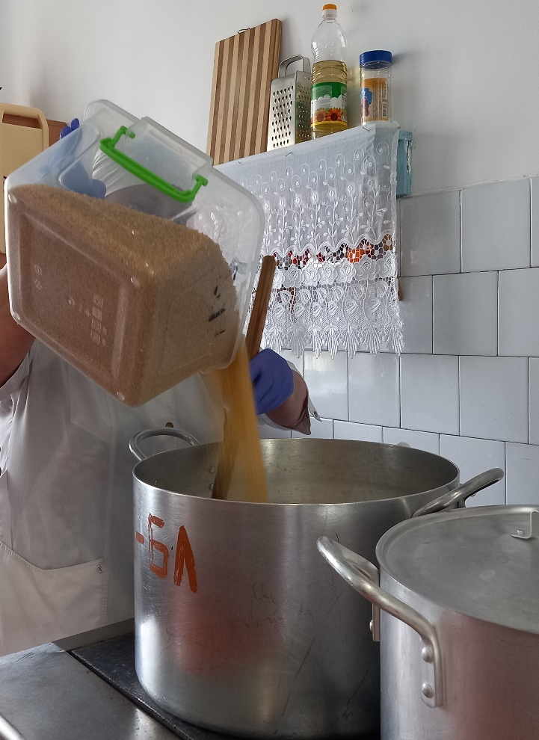
Приготовление каши

Slide 5
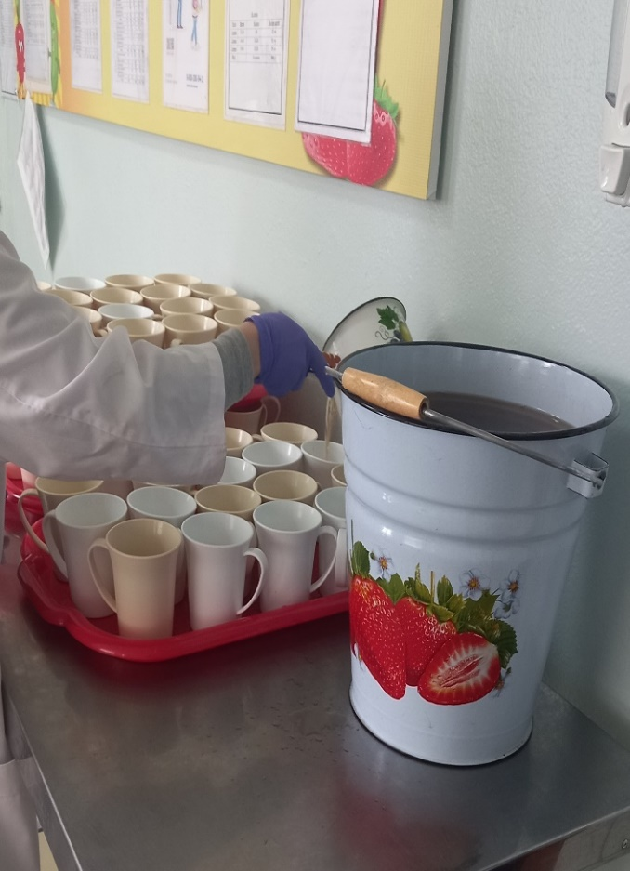
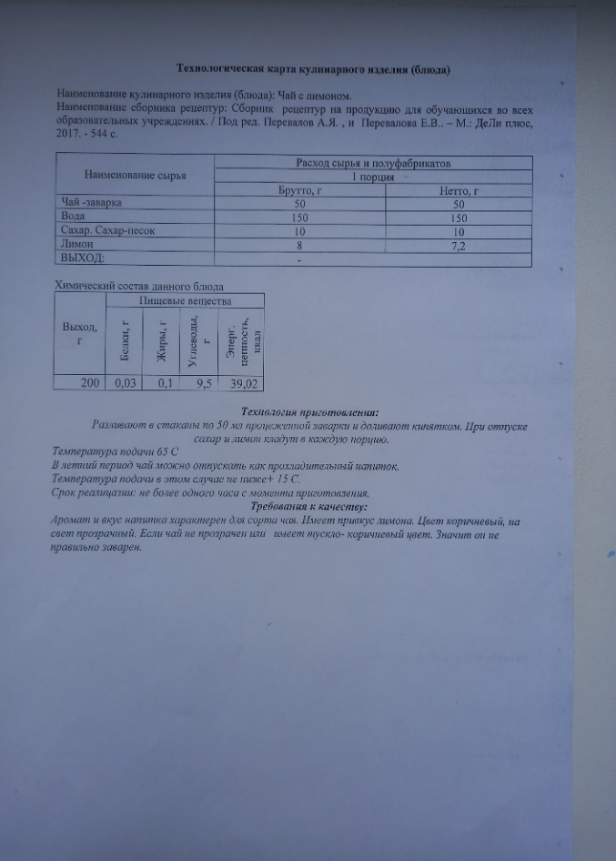
Чай с лимоном

Slide 6
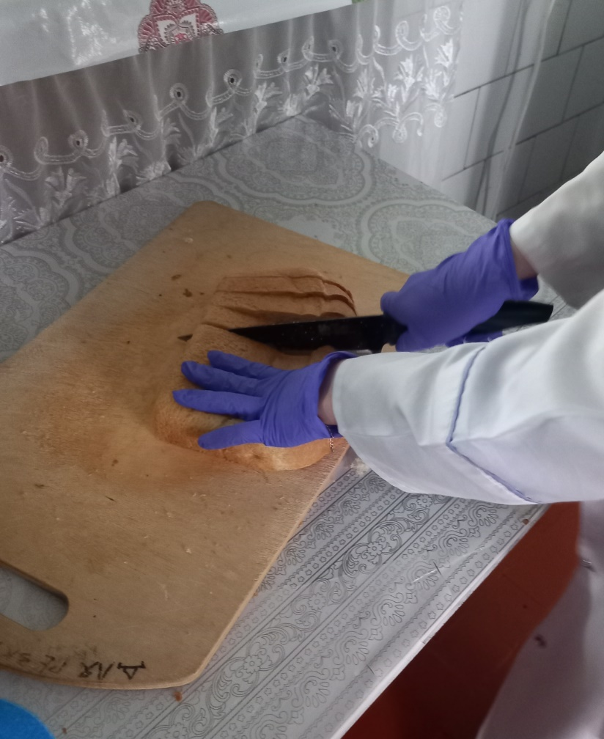
Хлеб пшеничный

Slide 7
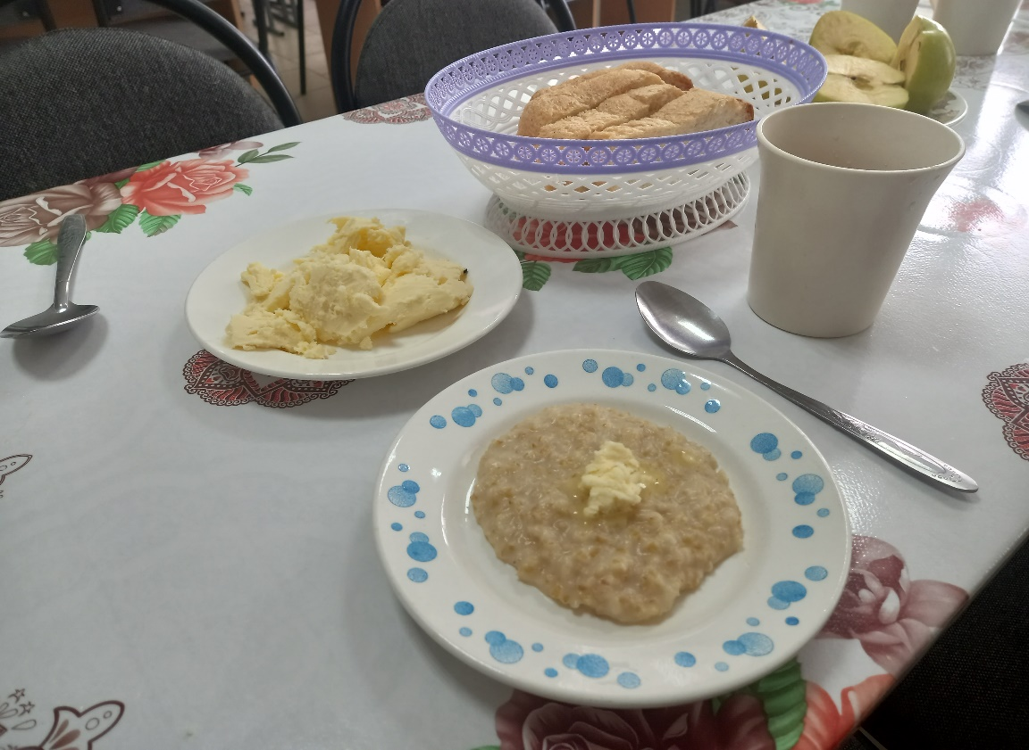
Приятного аппетита

